Slide 1

Introdução ao Modelo Lógico
2/2

Slide 2
Auto-Relacionamento

Slide 3
Auto-Relacionamento
Normalmente um relacionamento associa entidades diferentes. Há um caso especial no qual há um relacionamento entre a mesma entidade.
Nesta situação surge o conceito de PAPEL que identifica o relacionamento.

Slide 4
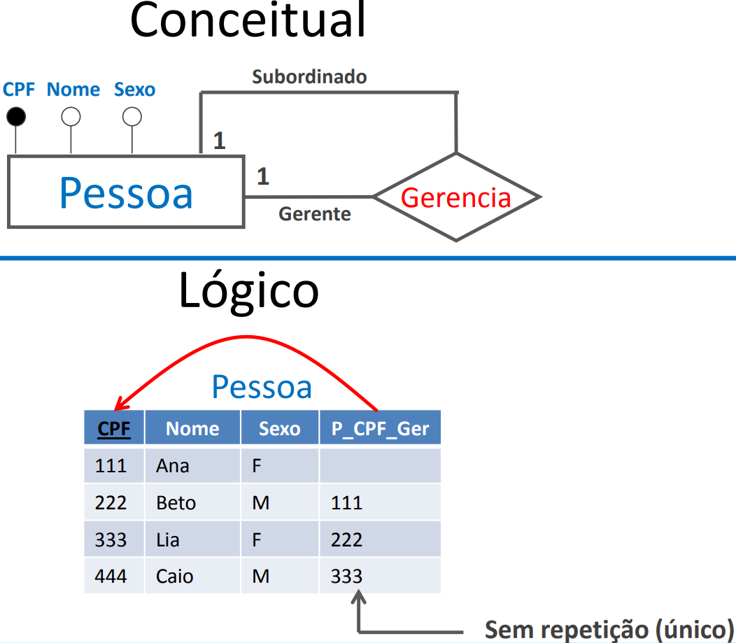
Cardinalidade 1:1

Slide 5
Cardinalidade 1:1

Slide 6
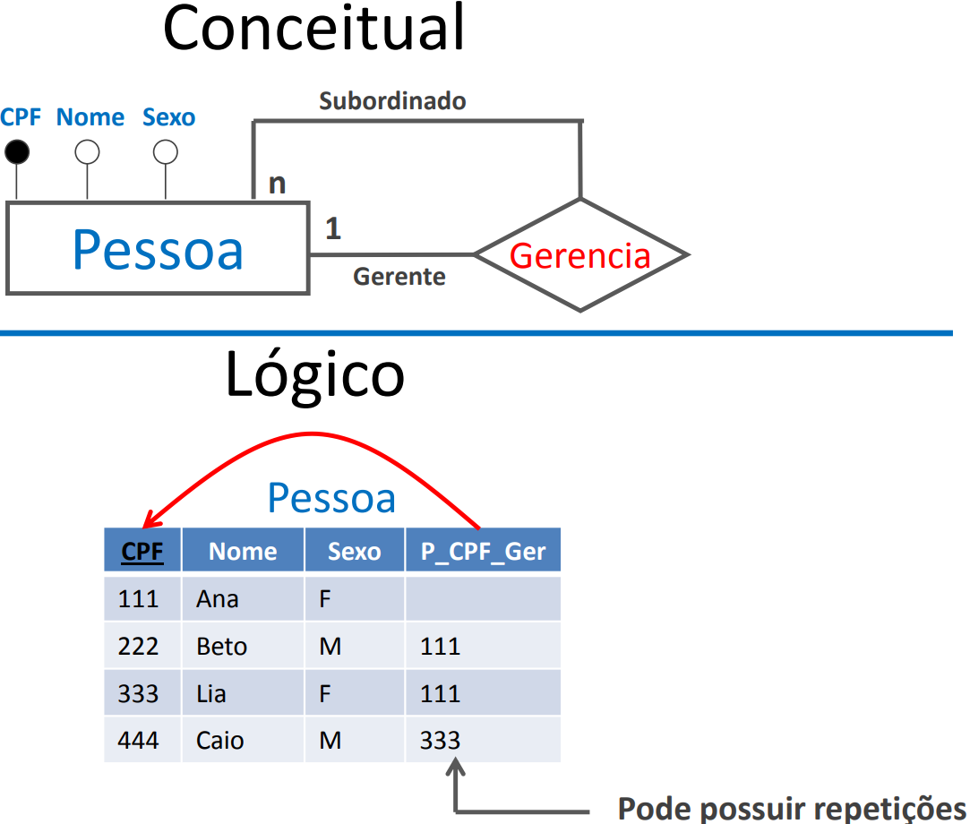
Cardinalidade 1:N

Slide 7
Cardinalidade N:N
n
1

Slide 8
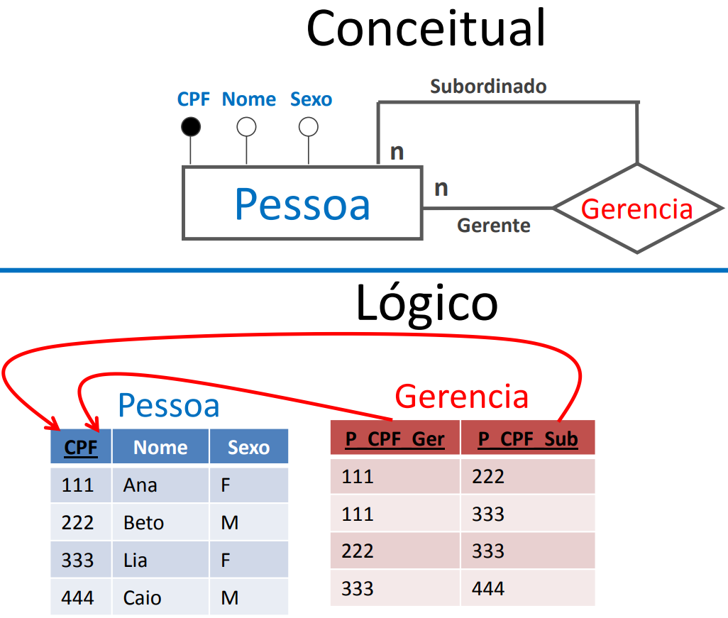
Cardinalidade N:N

Slide 9
Cardinalidade N:N

Slide 10
Relacionamentos Ternários

Slide 11
Relacionamentos Ternários
A abordagem ER permite que sejam definidos relacionamentos de graus maiores que dois.

Slide 12
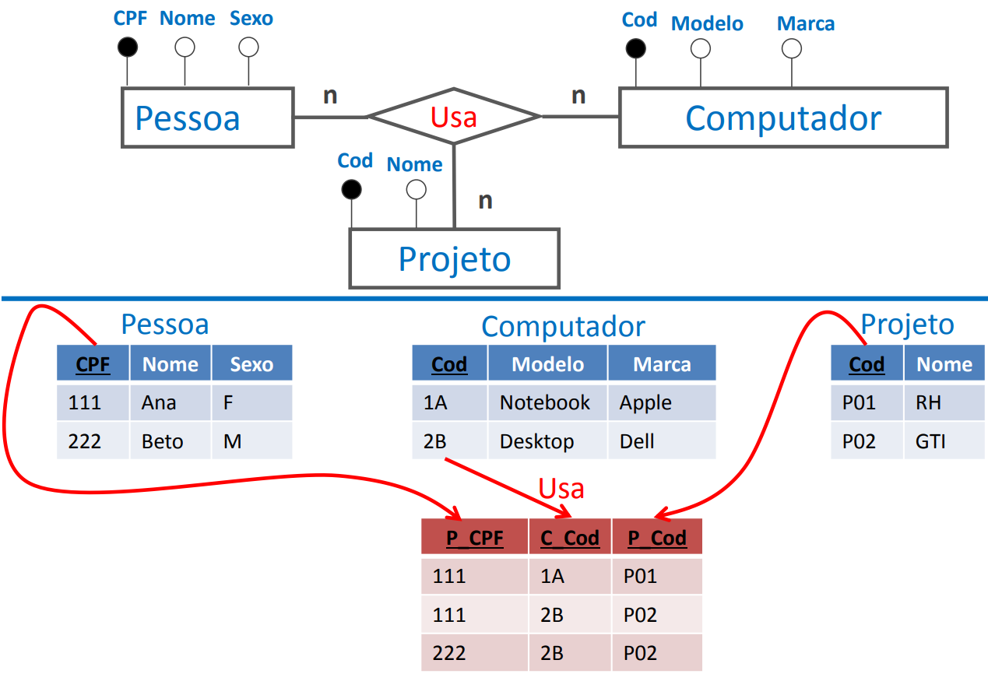
Relacionamentos Ternários

Slide 13
Relacionamentos Ternários

Slide 14
Generalização/Especialização
(Herança)

Slide 15
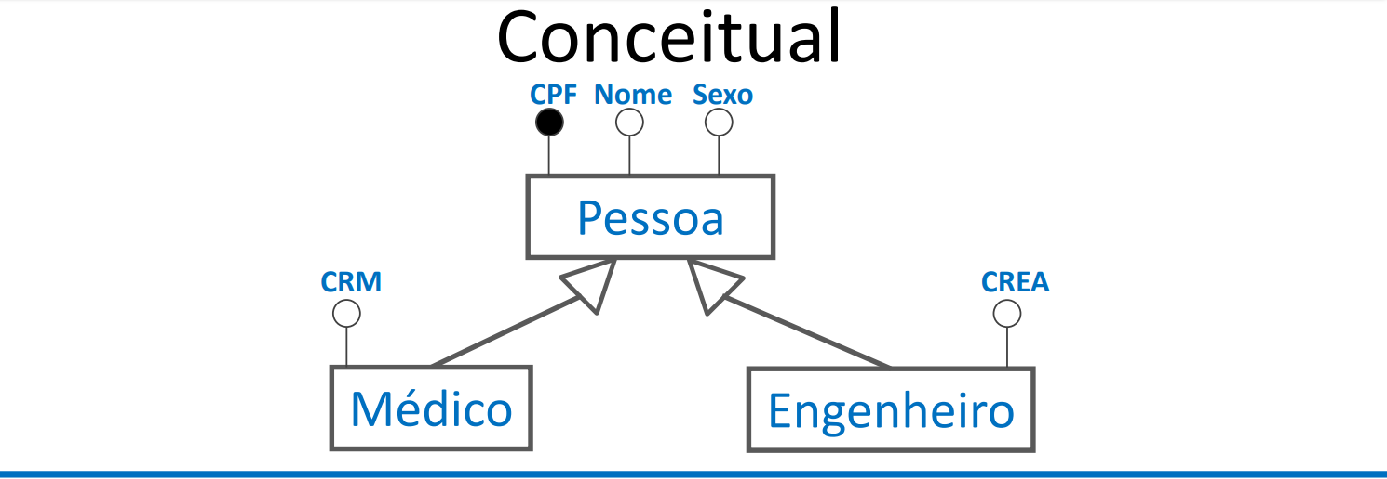
Generalização/Especialização

Slide 16
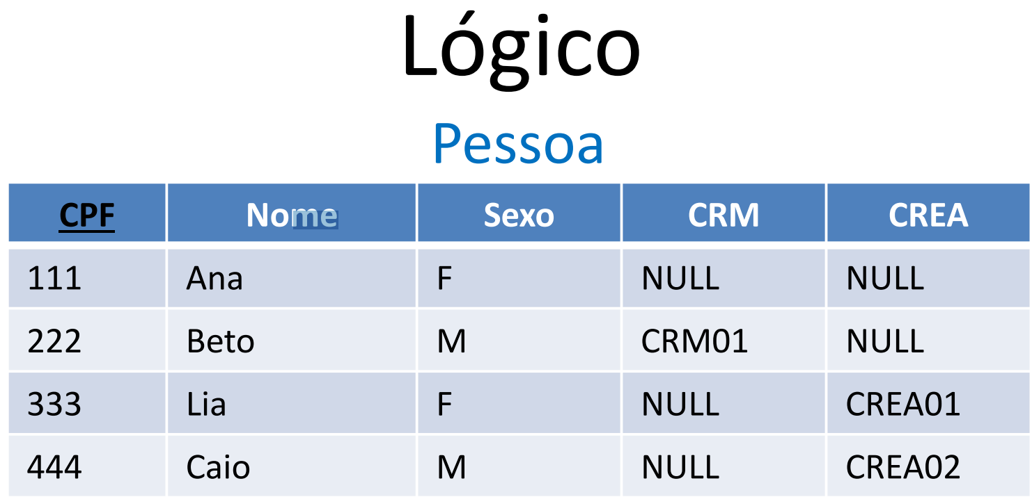
Herança

Slide 17
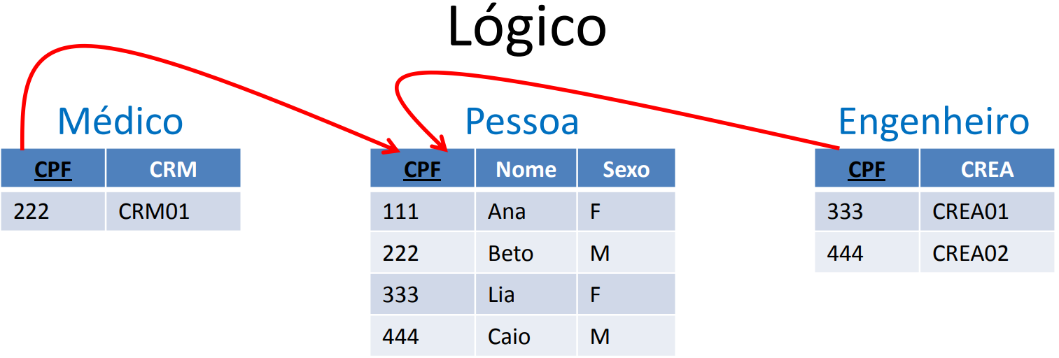
Herança

Slide 18
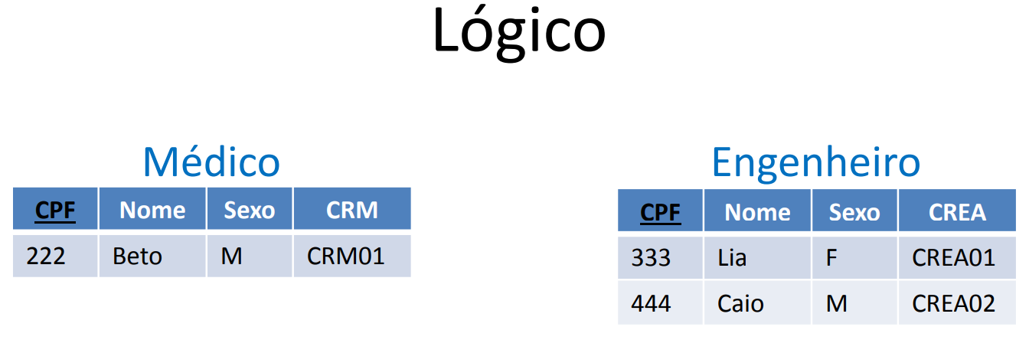
Herança

Slide 19
Especificação de Banco de Dados
Notes:
essa especificação é um padrão textual para representar o esquema de um banco de dados, antes de transformá-lo em código SQL.

Slide 20
Especificação de Banco de Dados
A especificação do Banco de Dados Relacional (BDR), ou esquema do BDR, deve conter no mínimo:
  Tabelas que formam o BDR;
  Colunas que as tabelas possuem;
  Restrições de integridade.

Slide 21
Especificação de Banco de Dados
Cada tabela é listada pelo seu nome.
Após o nome da tabela e entre parêntesis são listados os nomes das colunas, separados por vírgula.
A coluna ou colunas que contém a chave primária são sublinhadas.
Após a definição da tabela são listadas as definições das chaves estrangeiras que aparecem na tabela.
Se a chave estrangeira é formada por várias colunas, elas são declaradas separadas por vírgulas

Slide 22
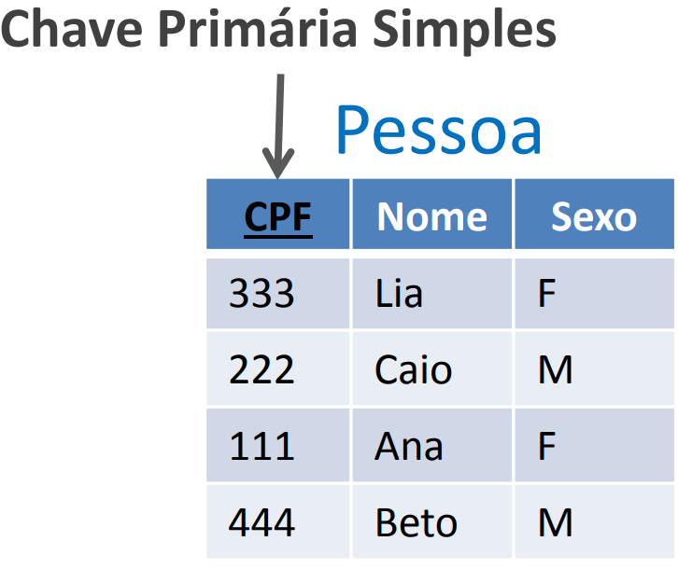
Especificação de Banco de Dados

Slide 23
Especificação de Banco de Dados
Pessoa(CPF, Nome, Sexo)

Slide 24
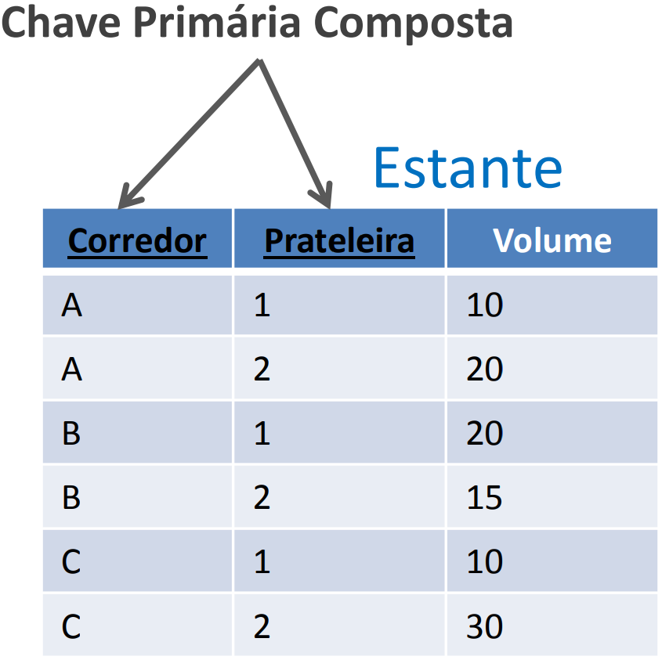
Especificação de Banco de Dados
Pessoa(CPF, Nome, Sexo)

Slide 25
Especificação de Banco de Dados
Pessoa(CPF, Nome, Sexo)
Estante(Corredor, Prateleira, Volume)

Slide 26
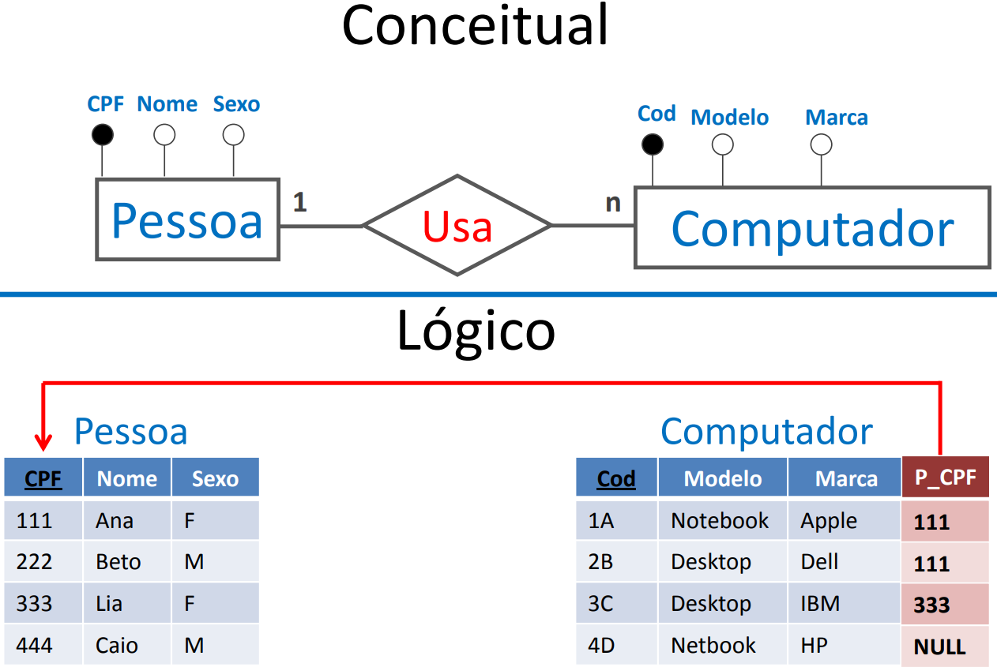
Especificação de Banco de Dados
Pessoa(CPF, Nome, Sexo)
Computador(Cod, Modelo, Marca, P_CPF)
P_CPF referencia Pessoa(CPF)

Slide 27
Especificação de Banco de Dados
Pessoa(CPF, Nome, Sexo)
Computador(Cod, Modelo, Marca, P_CPF)
P_CPF referencia Pessoa(CPF)

Slide 28
Especificação de Banco de Dados
Pessoa(CPF, Nome, Sexo)
Computador(Cod, Modelo, Marca, P_CPF)
P_CPF referencia Pessoa(CPF)

Slide 29
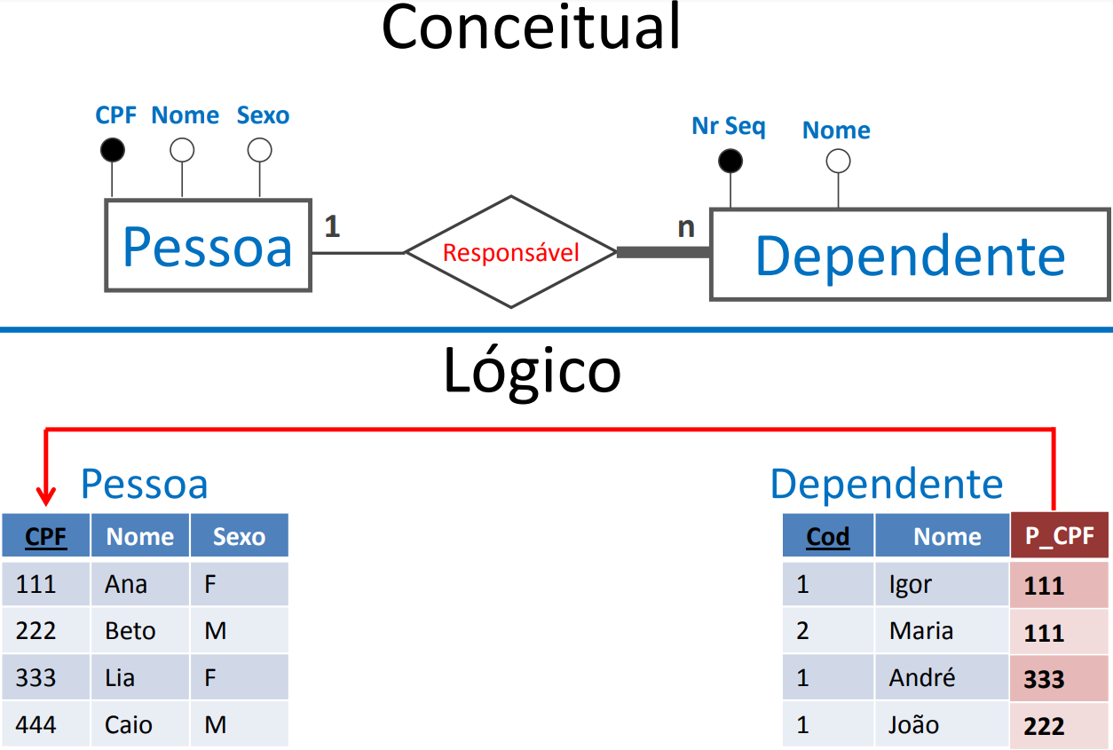
Especificação de Banco de Dados
Pessoa(CPF, Nome, Sexo)
Dependente(NrSeq, Nome, P_CPF)
P_CPF referencia Pessoa(CPF)

Slide 30
Especificação de Banco de Dados
Pessoa(CPF, Nome, Sexo)
Dependente(NrSeq, Nome, P_CPF)
P_CPF referencia Pessoa(CPF)

Slide 31
Especificação de Banco de Dados
Pessoa(CPF, Nome, Sexo)
Dependente(NrSeq, Nome, P_CPF)
P_CPF referencia Pessoa(CPF)

Slide 32
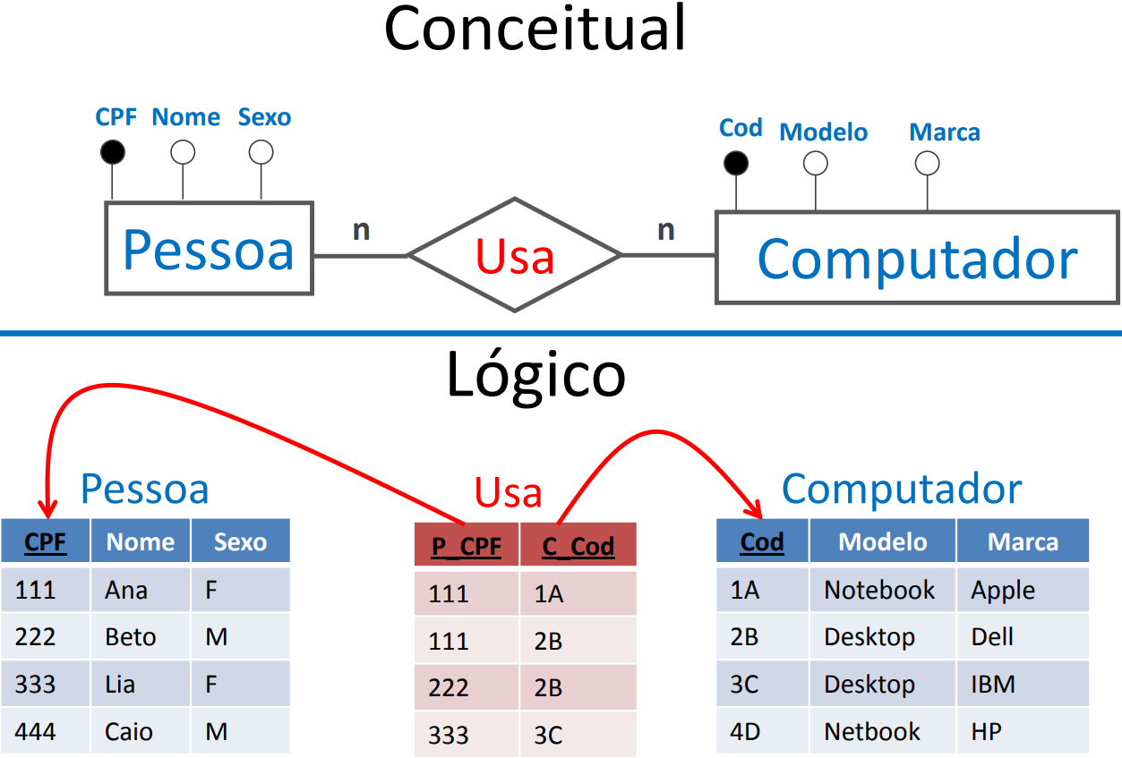
Especificação de Banco de Dados
Pessoa(CPF, Nome, Sexo)
Computador(Cod, Modelo, Marca)
Usa(P_CPF, C_Cod)
P_CPF referencia Pessoa(CPF)
C_Cod referencia Computador(Cod)

Slide 33
Especificação de Banco de Dados
Pessoa(CPF, Nome, Sexo, P_CPF_Ger)
P_CPF_Ger referencia Pessoa(CPF)

Slide 34
Especificação de Banco de Dados
Pessoa(CPF, Nome, Sexo)
Gerencia(P_CPF_Ger, P_CPF_Sub)
P_CPF_Ger referencia Pessoa(CPF)
P_CPF_Sub referencia Pessoa(CPF)

Slide 35
Considerações sobre o modelo ER

Slide 36
Modelo Conceitual
Inúmeros autores propuseram inúmeros modelos.
Na prática e na literatura não há um só modelo ER.
Há variações na representação gráfica, na sintaxe e na semântica.
Variantes do Modelo ER:
  Modelo proposto por Peter Chen;
  Notação de Engenharia da Informação (James Martin);
  MERISE (notação europeia);
  e UML.

Slide 37

Engenharia da Informação
Cardinalidades
      um ou mais
      zero ou mais
      zero ou um
      um e apenas um

Slide 38
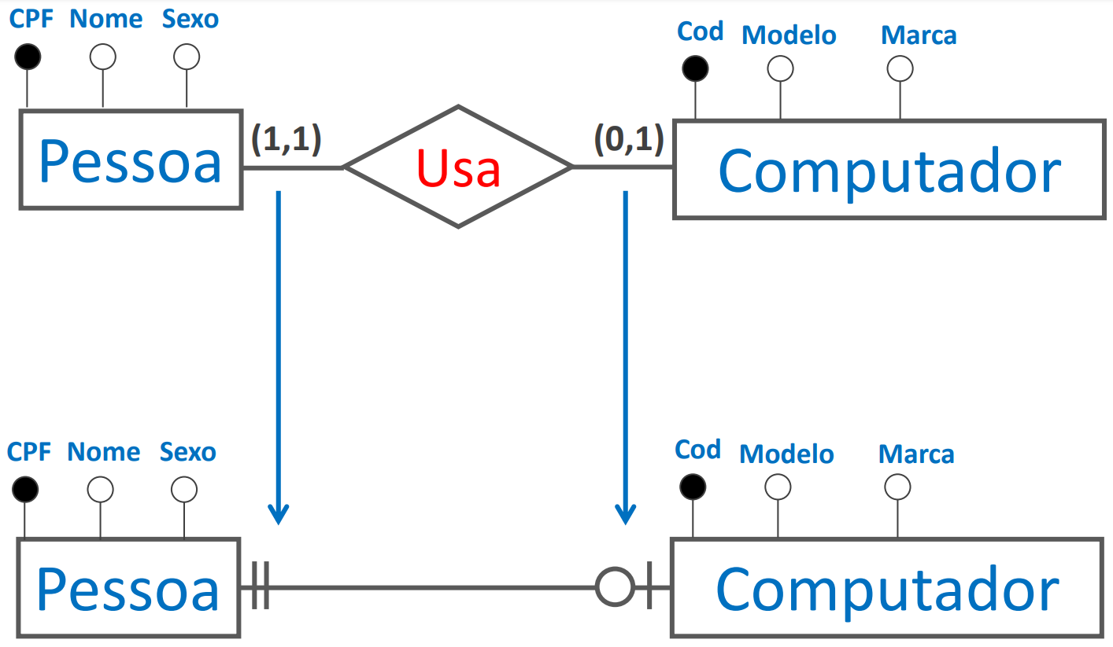
Engenharia da Informação

Slide 39
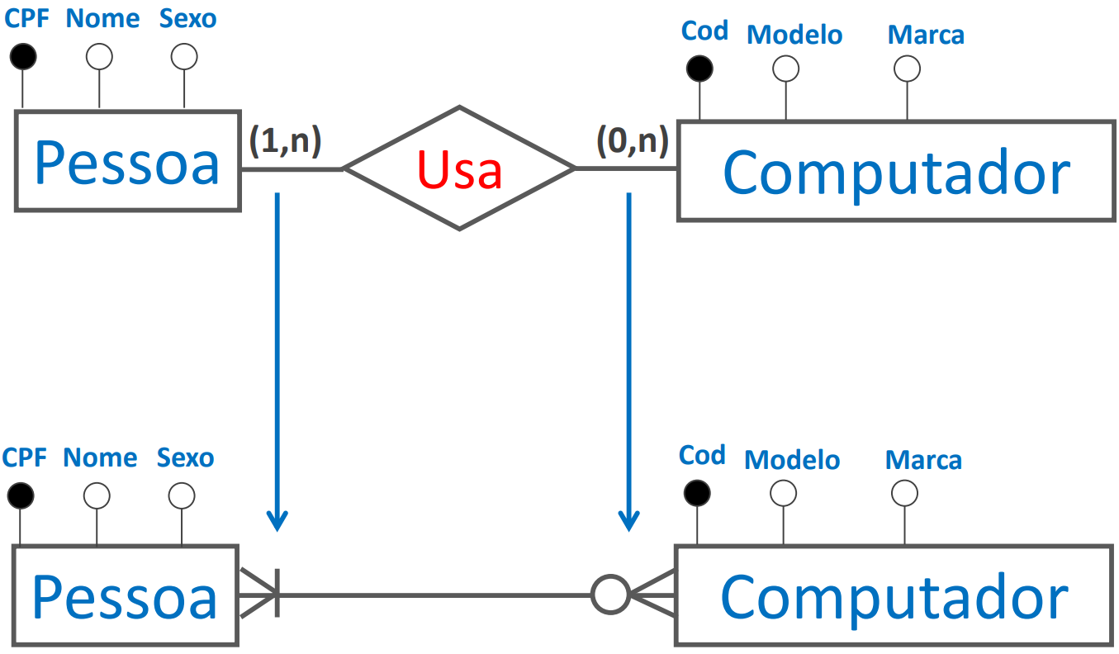
Engenharia da Informação

Slide 40
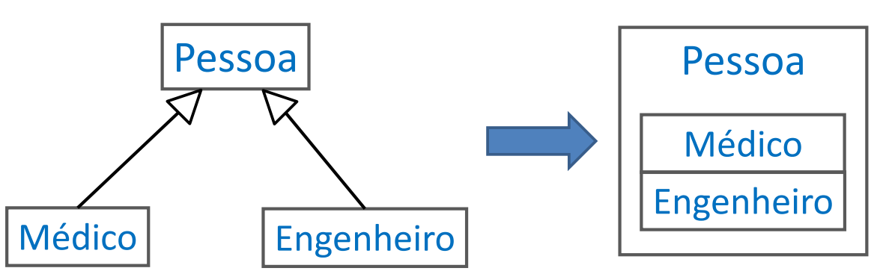
Engenharia da Informação
Generalização/Especialização:

Slide 41


Continua na próxima aula…
UNIVERSIDADE DE RIO VERDE (UniRV)
Bacharelado em Engenharia de Software

